Slide 1
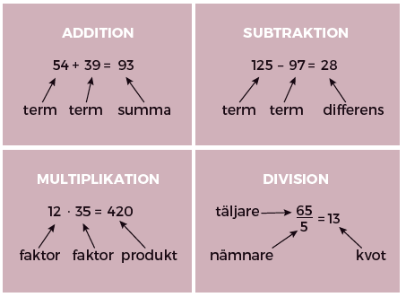
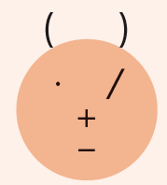
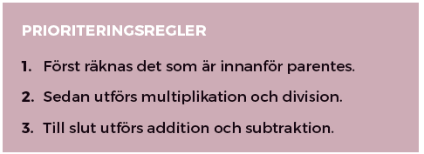
X 1.2 Numeriska uttryck

Slide 2
Uttryck Mellanled Svar
8 ∙ 3 + 10
24 + 10
34
8 + 3 ∙ 10
8 + 30
38
20 / 4 − 2
5 – 2
3
20 − 4 / 2
20 – 2
18
7 ∙ 10 + 3 ∙ 5
70 + 15
85
8 + 2 ∙ 5 − 3 ∙ 6
8 + 10 – 18
0
45 / 9 + 2 ∙ 11 − 15
5 + 22 – 15
12

